Slide 1

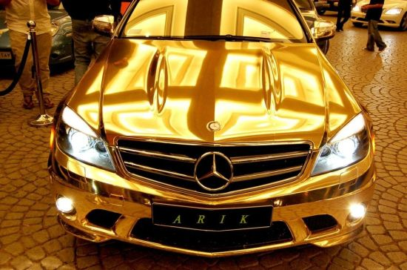
Název školy: Střední průmyslová škola, Ostrava - Vítkovice, příspěvková organizace
Autor: PaedDr. Hana Mikolajková
Datum: 28.05.2012
Název: VY_32_INOVACE_8.1.9
Číslo projektu: CZ.1.07/1.5.00/34.0125
Téma: Německo - hospodářství země
Anotace: "DUM; Prezentace slouží k vysvětlení nového učiva .Žáci se interaktivně, ústně i písemně seznamují s novým učivem.“

Slide 2
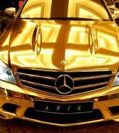
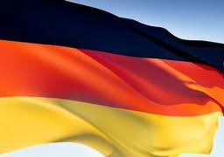
Deutschland-Industrie,Rohstoffe
Industrie
Die Bundesrepublik Deutschland ist nicht reich an Bodenschätzen.
Die wichtigsten sind Steinkohle,Braunkohle und Kalisalz.
Die Steinkohle wird im Ruhrgebiet,im Saarbecken und Aachner Becken gefördert.
Die Braunkohle ist in der Lausitz und bei Leipzig.
Kalisalz gewinnt man in der Umgebung der Städte Hannover,Erfurt und Magdeburg.

Slide 3
Deutschland-Industriezweige
Die wichtigsten Industriezweige sind Maschinenbau,elektronische und chemische Industrie,Bergbau und Hüttenwesen,Bauwesen,Textil- und Nahrungsmittelindustrie.
Das wichtigste Industriezentrum ist das Ruhrgebiet mit seiner Schwerindustrie.
Die Zentren des Maschinenbaus sind Stuttgart und Magdeburg.
Die BRD ist der drittgröβte Automobilproduzent der Welt.In
Wolfsburg ist das Stammwerk des Volkswagenkonzerns,in Ingolstadt
die Firma Audi,in München BMW,in Stuttgart die Merzedes-Benz-Werke.

Slide 4
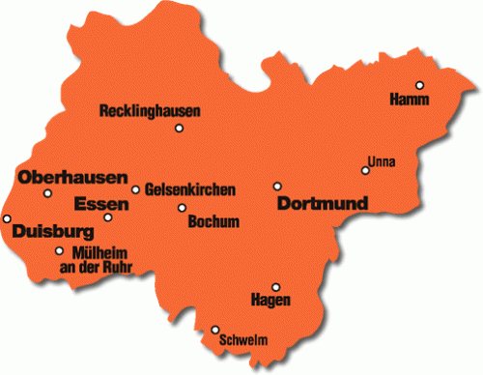
Ruhrgebiet

Slide 5
Deutschland-LANDWIRTSCHAFT
In Deutschland baut man Getreide,Kartoffeln,Zuckerrüben,Hopfen und Wein an.
Die Tierzucht konzentriert sich auf Rinder und Schweine.
Sehr wichtig ist auch Fischfang.
Seznam zdrojů:
Justová,H.:Deutschsprachige Länder,Fragment
Drmlová,D. a kol.:Německy s úsměvem,nově,Fraus
Motta,G.: direkt 3, Klett nakladatelství
Obrázky: www.google.cz-Německo

